Slide 1
Tema 2
Análisis básico de algoritmos

Slide 2
Objetivo
El alumno analizará la eficiencia de los algoritmos mediante medidas de rendimiento, espacio y tiempo.

Slide 3
Eficiencia de un algoritmo
La cantidad de recursos de cómputo que requiere un algoritmo, es decir, cuál es su tiempo de ejecución y qué cantidad de memoria utiliza.

Slide 4
Costes en tiempo y en espacio
Coste en tiempo
  Es la cantidad de tiempo que requiere la ejecución de un cierto algoritmo
Coste en espacio
  Es la cantidad de memoria que se requiere llamar para ejecutar cierto algoritmo

Slide 5
La suma de n números consecutivos
Cuál seria el algoritmo óptimo para calcular la suma de n números consecutivos
1+2+3+4+5+6+7+8+9+10
1+2+3+...+98+99+100
1+2+3+...+999998+999999+1000000

Slide 6
Coste en tiempo
Cuanto tiempo se tardaría un equipo de computo en sumar 10, 100, 1000, 10000, 100000, 1000000 ó 10000000 números consecutivos

Slide 7
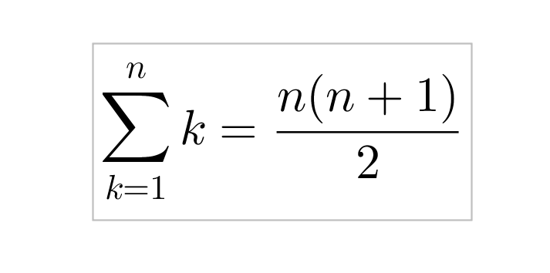
Optimizando el problema
La solución de la suma Gaussiana

Slide 8
Otros Ejemplos
Los primeros n números Primos
El dígito n de PI
Mínimos cuadrados(Regresión Lineal)

Slide 9
Porqué el Análisis
Uso de tecnologías de información
Aprovechamiento de los recursos
Capacidades del procesador
  Pentium II vs Core i7

Slide 10
Ejemplo del uso
Uso de búsquedas u ordenamientos
Bancos
Gobierno
Ordenamiento de la burbuja

Slide 11
Es realmente importante
Pocas entradas, grandes constantes
Algoritmos numéricos(velocidad vs exactitud)
Función es poco ejecutable
Programas de lectura complicada
Reescritura de programas viejos a actuales

Slide 12
Qué se analiza
Procesamiento:
  Estimar el tiempo de ejecución que tarda en ejecutarse un algoritmo
Memoria(sencillo de estimar)
  Si no utilizamos recursividad o memoria dinámica, basta con ver la cantidad de memoria que ocuparían las variables de acuerdo a la entrada que se nos presente.

Slide 13
Velocidad de ejecución
El tiempo real requerido por un computador para ejecutar un algoritmo es directamente proporcional al número de operaciones “básicas” que el computador debe realizar en su ejecución.

Slide 14
Velocidad Real
Calcular el tiempo en un equipo y en otros será diferente, y más en equipos actuales en comparación con equipos antiguos, en realidad, solo se analiza el algoritmo ya que no existe un equipo modelo para estimar o calcular el tiempo de ejecución

Slide 15
Implementación del algoritmo
La velocidad de ejecución del algoritmo depende en gran medida de como se implementa este mecanismo, una mala implementación puede suponer que el algoritmo se ejecute a una velocidad mediocre o incluso pésima.

Slide 16
Calcular n para
1 for i in range(0, n):
2 for j in range(0,n):
3 datos[i][j]=1

Slide 17
Resultado
1 for i in range(0, n):
2 for j in range(0,n):
3 datos[i][j]=1
O(n²)
O(n)
O(1)

Slide 18
Análisis asintótico de los límites superior y media.
Es una representación matemática redondeada de la cantidad de pasos o ciclos máquina requeridos para completar cierta tarea, asignada a través de un programa
Sin embargo, en la determinación del tiempo asintótico de ejecución se recurre al redondeo en base a las secciones del código o programa que mas ciclos de CPU consumen

Slide 19
Cómo definir el tiempo
Para definir el tiempo de ejecución total hay que utilizar la regla del tiempo mayor de cualquiera de las partes, por ejemplo:

Slide 20
Ejemplo
Supongamos que un programa en computadora requiere los siguientes tiempos de ejecución
El tiempo total sería

Slide 21
Por lo tanto...
El tiempo de corrimiento de un algoritmo o programa de computadora está determinado por la parte que más consume recursos
Esto se le conoce como la Notación O

Slide 22
Propiedades de O
Para cualquier función de f se tiene que f ∈ O(f).
2. f ∈ O(g) ⇒ O(f) ⊂ O(g).
3. O(f) = O(g) ⇔ f ∈ O(g) y g ∈ O(f).
4. Si f ∈ O(g) y g ∈ O(h) ⇒ f ∈ O(h).
5. Si f ∈ O(g) y f ∈ O(h) ⇒ f ∈ O(min(g,h)) .
6. Regla de la suma: Si f1 ∈ O(g) y f2 ∈ O(h) ⇒ f1 + f2 ∈ O(max(g,h)).
7. Regla del producto: Si f1 ∈ O(g) y f2 ∈ O(h) ⇒ f1•f2 ∈ O(g • h) .
8. Si existe , dependiendo del valor de k obtenemos:
a) Si k ≠ 0 y k < ∞ entonces O(f) = O(g).
b) Si k = 0 entonces f ∈ O(g), es decir, O(f) ⊂ O(g), pero sin embargo se verifica que g ∉ O(f).

Slide 23
Notación O
La notación O es únicamente para definir los límites superiores, en el total de recursos requeridos por determinada función o algoritmo de computadora

Slide 24
Notación Ω
Contrario a la notación O, la notación Ω se usa para determinar los límites inferiores en el consumo de recursos.

Slide 25
Propiedades de Omega
Para cualquier función de f se tiene que f ∈ Ω(f).
2. f ∈ Ω(g) ⇒ Ω(f) ⊂ Ω(g).
3. Ω(f) = Ω(g) ⇔ f ∈ Ω(g) y g ∈ Ω(f).
4. Si f ∈ Ω(g) y g ∈ Ω(h) ⇒ f ∈ Ω(h).
5. Si f ∈ Ω(g) y f ∈ Ω(h) ⇒ f ∈ Ω(max(g,h)) .
6. Regla de la suma: Si f1 ∈ Ω(g) y f2 ∈ Ω(h) ⇒ f1 + f2 ∈ Ω(g + h).
7. Regla del producto: Si f1 ∈ Ω(g) y f2 ∈ Ω(h) ⇒ f1•f2 ∈ Ω(g•h) .
8. Si existe , dependiendo del valor de k obtenemos:
a) Si k ≠ 0 y k < ∞ entonces Ω(f) = Ω(g).
b) Si k = 0 entonces g ∈ Ω(f), es decir, Ω(g) ⊂ Ω(f), pero sin embargo se verifica que f ∉ Ω(g).

